Slide 1
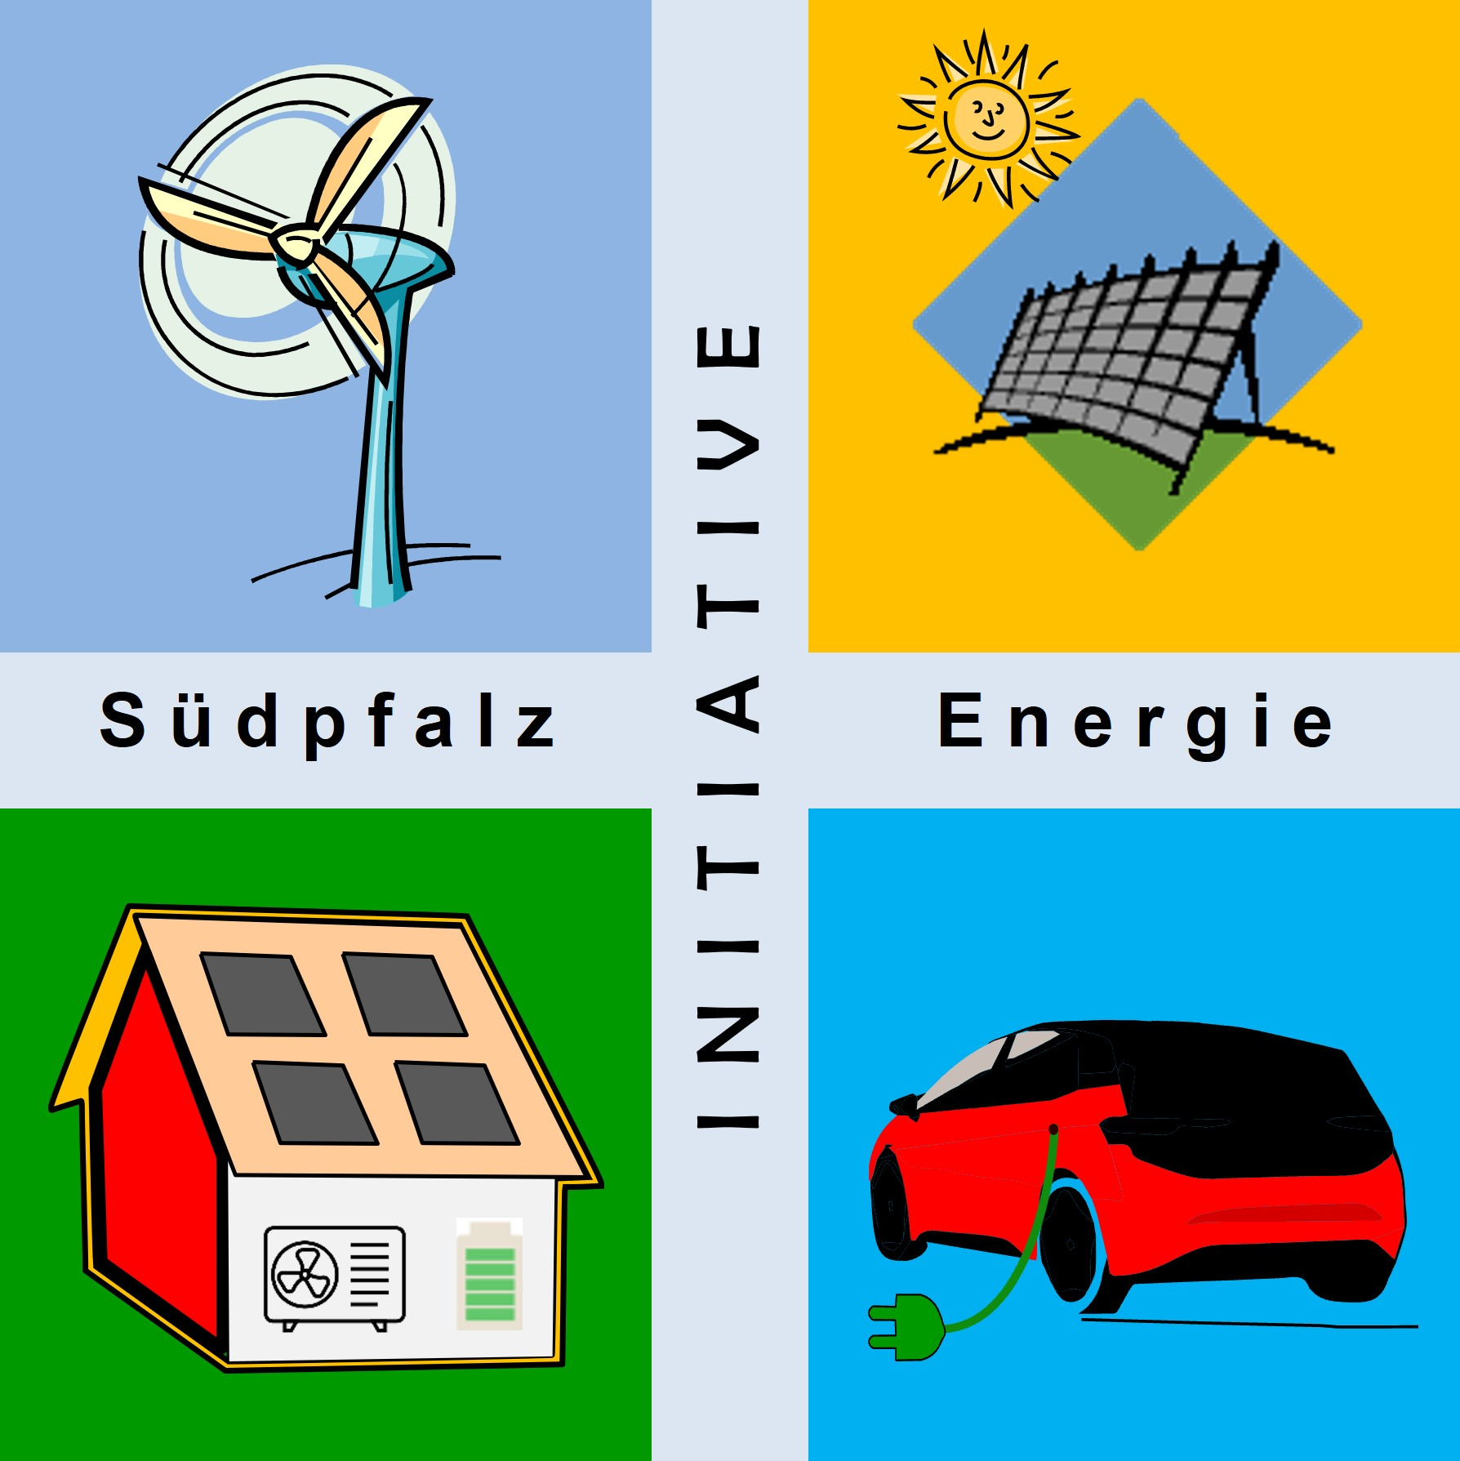
Klimaschutz-/Energiewende 2.0
Methoden und Werkzeuge
Stand FV06 vom 16.08.2025
Klimaschutz – Energiewende 2.0 | Methoden und Werkzeuge | FV06 ISE e.V.

Slide 2
Agenda
Einführung
Der Energiewendeprozess
Herausforderungen und Maßnahmen zur Zielerreichung der Energiewende
- Hauptaufgaben
- Reduzierung des Energieverbrauchs
- EE-Ausbaupfad
Maßnahmen zur Umsetzung
- Projektmanagement beim EE-Ausbaupfad
- Gesetzliche Maßnahmen
- Flächenfindung/-akquisition, Synergien für EE-Komponenten
- Investoren-Akquisition
- Fertigungskapazitäten in D und EU aufbauen
- Aus- und Weiterbildung, Rekrutierung von Fachpersonal
Die sozial-ökologisch/ökonomische Transformation –
vom Widerspruch zur Synergie
Die 17 SDG‘s
Fazit

Slide 3
Einführung
Die Energiewirtschaft ist weltweit seit den 1950igern Jahren mit der Entwicklung der Bruttoinlandsprodukte (BIP) in den Industrieländern organisch gewachsen (inkrementelle Evolution). Wobei diese stetige jahrzehntelange Anpassung durchaus nach marktwirtschaftlichen Regeln umgesetzt wurde.
Die durch die Klimakrise notwendige Energiewende muss jedoch in weniger als 2 Jahrzehnten realisiert sein! Hier kommen die marktwirtschaftlichen Mechanismen an ihre Grenzen!
  → Die Energiewende ist eine „Disruption“ (schöpferische Zerstörung), bei der Ressourcen, Technik und Märkte vollständig neu aufgestellt werden! Ein geordneter, komplexer Prozess bietet riesige Chancen für Alle! Damit sparen wir Kosten und Treibhausgase ein!
Zum Schutz unseres Klimas muss die gesamte Gesellschaft, mit der Politik an der Spitze, ein konzertiertes Programm gestalten!
Mit einem Meta-Projekt müssen die Rahmenbedingungen vorgegeben und die Umsetzung gesteuert werden! Hierbei sind alle Ebenen der öffentlichen Hand (Bund, Länder und Kommunen) zusammen mit der Wirtschaft eingebunden!
In einem jährlichen Turnus muss überwacht werden, ob der Projektpfad noch passt oder ob nachgesteuert werden muss.
Mit Projektmanagementmethoden, wie sie im Großanlagenbau oder in der Raumfahrt seit Jahren erfolgreich angewendet werden, stehen Werkzeuge zur Verfügung, mit denen diese Mamut-Aufgabe zielsicher gelöst werden kann!
Um die gewaltige Aufgabe der Klimakrise zu meistern, ist eine sozial-ökologisch/ökonomische Transformation notwendig, die alle Aspekte bezüglich Klimaschutz, Naturschutz, soziale Gerechtigkeit und Wirtschaftlichkeit anpackt!

Slide 4
Der Energiewende-Prozess
Ziele
Vereinbarungen
Umsetzung
UN
EU
Regierungs-
Ebenen,
Wirtschaft
Kommunale
Ebenen,
Bürger
Ziele werden von oben
anteilig heruntergebrochen
Vereinbarungen regeln
die Zusammenarbeit
der Ebenen
Ergebnisse werden
von unten
anteilig erarbeitet
Quelle: ISE e.V.
Heruntergebrochen Ziele und überwachte Ergebnisbeiträge sind der Garant für den Erfolg!

Slide 5
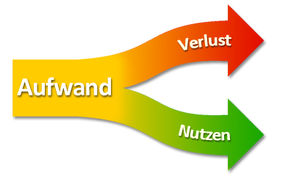


Herausforderungen und Maßnahmen zur Zielerreichung der Energiewende (1) Hauptaufgaben (1): D
Energie
(TWh/a)
3.485
1 TWh = 1 Mrd. kWh
Einsparung
Primärenergie-
Verbrauch
Versorgungssicherheit
2.000
EE-Erzeugung
EE-Zubau
496
t
Quelle: ISE e.V.
2017
2040
1. Mit Effizienz und Suffizienz muss der Primär-Energieverbrauch deutlich gesenkt werden! Dabei spielen der Wegfall der Verluste bei fossilen Kraftwerken (ca. 900 TWh/a) und die Einsparungen bei der Wärme- /Mobilitätswende (ca. 500 TWh/a) eine große Rolle.
2. Der Ausbau der EE muss im gleichen Zeitraum stark gesteigert werden. Hierbei sind Photovoltaikanlagen (ca. 825 TWh/a) und Windkraftanlagen (ca. 700 TWh/a) die großen Bringer!
3. Mit der Versorgungssicherheit werden sowohl die grundsätzliche als auch die temporäre Energieversorgung (inkl. Speicher) gewährleistet!
Energieeinsparung, EE-Ausbau und Versorgungssicherheit sind die 3 wichtigen Säulen!

Slide 6
Herausforderungen und Maßnahmen zur Zielerreichung der Energiewende (1)
Hauptaufgaben (2): RLP
Energie
(TWh/a)
178
1 TWh = 1 Mrd. kWh
Einsparung
Primärenergie-
Verbrauch
Versorgungssicherheit
100
EE-Erzeugung
EE-Zubau
22,6
t
Quelle: ISE e.V.
2018
2040
1. Mit Effizienz und Suffizienz muss der Primär-Energieverbrauch deutlich gesenkt werden! Dabei spielen der Wegfall der Verluste bei fossilen Kraftwerken (ca. 45 TWh/a) und die Einsparungen bei der Wärme- /Mobilitätswende (ca. 25 TWh/a) eine große Rolle.
2. Eigene EE müssen im gleichen Zeitraum auf 100 % ausgebaut werden. Hierbei sind Photovoltaikanlagen (ca. 57 TWh/a) und Windkraftanlagen (ca. 24 TWh/a) die großen Bringer!
3. Mit der energetischen Versorgungssicherheit werden sowohl die grundsätzliche als auch die temporäre Energieversorgung (inkl. Speicher) gewährleistet!
Energieeinsparung, EE-Ausbau und Versorgungssicherheit sind die 3 wichtigen Säulen!

Slide 7
Herausforderungen und Maßnahmen zur Zielerreichung der Energiewende (2)
Reduzierung des Energieverbrauchs (1): Effizienz
Die Reduzierung des Energieverbrauchs in D von 3.485 TWh (2017) bis auf 2000 TWh (2040) benötigt große volkswirtschaftliche Anstrengungen:
Effizienz-Steigerungen (Einsparung durch Wirkungsgradverbesserungen)
  Bei der Energieerzeugung wird mit dem Ersatz von fossilen Energieerzeugern (Wärmekraftwerke) durch erneuerbaren Energieerzeugern (PV. Wind, Biomasse) mehr als 60% Energie eingespart!
  In der Wärmewende können mit dem Ersatz von fossilen Wärmeerzeugern durch Wärmepumpen mit einer Jahresarbeitszahl >4, mehr als 75% Energie eingespart werden!
  In der Mobilitätswende können mit dem Ersatz von fossilen Verbrenner-Autos durch Akku-Autos mehr als 60% Energie eingespart werden!
  Durch die Sektorkopplung beim Verbraucher (ProSumer) kann die Eigenversorgung wesentlich gesteigert werden. Darüber hinaus können netzdienliche Leistungen z.B. mit Power to Heat und Rückspeisung von Auto-Akkus ins Netz erbracht werden!
→ Aufklärungskampagnen für Verbraucher und die notwendige Förderkulisse müssen die
begonnene Dynamik weiter vorantreiben!

Slide 8
Herausforderungen und Maßnahmen zur Zielerreichung der Energiewende (2)
Reduzierung des Energieverbrauchs (2): Suffizienz
Suffizienz-Steigerungen (Einsparung durch Verhaltensänderungen in der Gesellschaft)
  Die Gesellschaft muss das richtige Maß finden, wie sie mit den Ressourcen unseres Planeten Erde umgeht!
→ Aufklärungskampagnen für Verbraucher aller Sektoren und Altersgruppen sind notwendig!

Slide 9
Herausforderungen und Maßnahmen zur Zielerreichung der Energiewende (3)
Zubau der Erneuerbaren (1)
Der Zubau der Erneuerbaren in D
von 496 TWh (2017) bis auf 2000 TWh (2040) ist eine große volkswirtschaftliche Herausforderung:
Investoren
Die große Menge des Zubaus von EE muss von vielen unterschiedlichen Investoren in Angriff genommen werden:
- < 10% durch öffentliche Hand (Bund, Länder, Kommunen) für deren Liegenschaften
- ca. 90% durch die Gesellschaft (Bürger*innen, Bürgergenossenschaften, kommunale
Gesellschaften, Energieversorger, private Investoren).
Fachkräftemangel
Viele Fachkräfte müssen für die Energiewende eingestellt und ausgebildet werden (alleine 7.500 Fachkräfte für PV in RLP).
Versorgungssicherheit
Sektorkopplung bei den Erneuerbaren (virtuelles Kraftwerk und ProSumer), ausreichend große Energiespeicher mit Residualraftwerken, ausreichender Netzausbau und ein Energiemanagement-System müssen die Versorgungssicherheit gewährleisten!
Hier muss ein schneller Ausbau sofort angestoßen werden!

Slide 10
Herausforderungen und Maßnahmen zur Zielerreichung der Energiewende (3)
Zubau der Erneuerbaren (2)
Kommunaler Klimapakt (alle notwendige Investitionen, nicht nur die Liegenschaften der öffentlichen Hand)
Die Gebietskörperschaften müssen hierbei in die Verantwortung genommen werden!
Das Land RLP muss seine Ziele für die Landkreise herunterbrechen. Es müssen Flächen und Standorte auf Raumordnungsebene ausgewiesen werden. (Flächenatlas: Dächer/Fassaden umfassend, 2% PV-Freiflächen und 2% Windflächen von RLP, Flächensynergien beachten), um die jeweiligen Ziele zu erreichen. PV-Freiflächenanlagen müssen wie WKA privilegiert werden!
Genehmigungsverfahren, Förderkulisse
Die Genehmigungsverfahren müssen deutlich beschleunigt werden. Für die Genehmigungs-verfahren muss ein „Verfahrens-Kochbuch“ von den SGDen erstellt werden. Die einzelnen Projekte müssen vom zentralen Management überwacht werden.
Die Förderkulisse muss degressiv erfolgen, um Mitnahmeeffekte zu vermeiden!
Förderungen müssen so gestaltet sein, dass die Ausbauziele erreicht werden können!
Projektmanagement
Wir brauchen ein Gesamtprojekt mit einem Oberprojektleiter, ähnlich wie bei der Corona-Impfung (General). Bei diesem Gesamtprojekt mit Planung und Controlling müssen neben der öffentlichen Hand auch alle weiteren Akteure (Bürger*innen, Bürgergenossenschaften, kommunale Gesellschaften, Energieversorger, private Investoren) beteiligt werden.

Slide 11
Maßnahmen zur Umsetzung (1): Projektmanagement EE-Ausbaupfad (1)
Gesamtprojekt D
Gesetze,
Verordnungen
anpassen
Primär-E-Bedarf und EE-Potenziale
ermitteln
Atlas für
Flächen/Standorte
erstellen
- Investoren akquirieren
- Fertigungskapazitäten in D und EU
aufbauen
- Fachpersonal ausbilden/rekrutieren
Mengen
ermitteln
Investitionen
ermitteln
Klimaneutralität Strom
2030
Klimaneutralität komplett
2040
2015
M2021
2022
Ziele
definieren
Gesamtprojekt
vorbereiten
Teilprojekte durchführen
Gesamtprojekt-Controlling
Teilprojekt
planen
Teilprojekt abwickeln
Teilprojekt-Controlling
Quelle: ISE e.V.,
Erfolge darf man nicht dem Zufall überlassen – Erfolge muss man planen!

Slide 12
Maßnahmen zur Umsetzung (1): Projektmanagement EE-Ausbaupfad (2)
Projekt-Struktur RLP
Koalitionsvertrag 2021
100% Erneuerbare
Klimaneutralität
jährlicher Zubau: Wind: 500 MW, PV: 500 MW
2021
2030
2035
2040
Investitionen für den EE-Zubau (Anteile: %-Werte, Abschätzung)
Wind
Bürger-Genossenschaften & Gemeinden: 50
Energieversorger & priv. Investoren: 50
PV
öffentl.
Liegenschaften
Bürger:innen
GHD
Industrie
Bürgergenossen-
schaften/Gemeinden
Energie-
versorger
priv.
Investoren
Investitionen für die Effizienzeinsparungen (Anteile: %-Werte, Abschätzung)
Wärme
Mobilität
öffentl.
Hand
Bürger:innen
GHD
Industrie
Quelle: ISE e.V.,
Die Landesregierung hat nur sehr geringen Durchgriff auf die Investoren!
Die Landesregierung muss deshalb die Investoren an den Tisch holen und motivieren!

Slide 13
Maßnahmen zur Umsetzung (1): Projektmanagement EE-Ausbaupfad (3)
Projekt-Organisation RLP
quartalsweise
Projekt-Akquise-Gruppe: vorlaufend (5 Jahre: Wind: 500 MW/a, PV: 500 MW/a)
MKUEM
quartalsweise
Gesamtprojekt-Controlling-Gruppe: (MSDR, Wo klemmts? Was ist zu tun?)
Teilprojekt (TP) 1
Teilprojekt (TP) m
LK n
TP planen
TP abwickeln
TP planen
TP abwickeln
TP-Controlling
TP-Controlling
monatlich
monatlich
LK: Landkreise
Quelle: ISE e.V.,
MKUEM: Ministerium für Klimaschutz, Umwelt, Energie und Mobilität
MSDR: Marktstammdatenregister
Ministerium und Landkreise arbeiten eng-verzahnt, zeitnah und transparent miteinander!

Slide 14
Maßnahmen zur Umsetzung (1): Projektmanagement EE-Ausbaupfad (4)
Energiesteckbrief in den Gebietskörperschaften
Plan und Entwicklung von Klimaschutz/Energiewende werden transparent auf den Internetseiten der kommunalen Gebietskörperschaften kommuniziert!
Soll *)
Bedarf 2017
Bedarf 2040
Abweichung
Nachhaltige
Maßnahmen und Projekte
*) Endenergieverbrauch,
Sektoren:
Industrie
Verkehr
Haushalte
GHD
Ist
Bestand,
Realisierte Projekte
Potenziale
Politik,
Erzeuger, Speicher, Verteiler, Verbraucher
Quelle: ISE e.V.
Eine einfache Methode, die sicher zum Ziel führt!

Slide 15

Maßnahmen zur Umsetzung (1): Projektmanagement EE-Ausbaupfad (5)
Der Energieatlas für RLP
Der Energieatlas Rheinland-Pfalz ist ein Projekt der Energieagentur Rheinland-Pfalz .
Er ist ein Portal zur Aufbereitung und Visualisierung der aktuellen Datenlage und der zeitlichen Entwicklung der Energiewende im Land zu den Themengebieten Strom, Wärme und Einzelanlagen Erneuerbare Energien sowie nachhaltiger Mobilität.
Weiterhin werden die kommunalen Klimaschutzaktivitäten der Gemeinden und Landkreise präsentiert
www.energieatlas.rlp.de
Quelle: Energieagentur RLP.
Ein sehr gutes Controlling-Instrument für die Landes- und Kommunale Ebene in RLP!

Slide 16
Maßnahmen zur Umsetzung (1): Projektmanagement EE-Ausbaupfad (6)
Die 3 Dimensionen zur Nachhaltigkeit
Wirksamkeit
Beständigkeit
Effektivität
Konsistenz
Effizienz
Nutzung nachhaltiger
Energieressourcen:
„Erneuerbare“
Wirkungsgrad
Nachhaltigkeit
Die richtigen Dinge richtig tun
Genügsamsamkeit
Suffizienzenz
Quelle: Prof. Siebenhüner
Gut leben
statt viel haben
Erstellung der Klimaschutzkonzepte mit dem Nachhaltigkeitsprinzip!

Slide 17


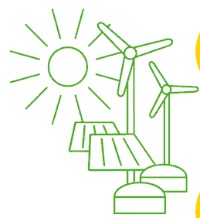

Maßnahmen zur Umsetzung (1): Projektmanagement EE-Ausbaupfad (7)
Das plus-Energie-Konzept
Plus-Energie-Gebietskörperschaft (Dörfer)
Minus-Energie-Gebietskörperschaft (Städte)
Energiebedarf
Energiebedarf
100 %
100 %
100 %+x
100 %- x
+ x
+ x
€
€
Erneuerbare (Potenzial)
Erneuerbare (Potenzial)
Quelle: ISE e.V.
Die Unterdeckung des städtischen Bereichs benötigt den Überschuss des ländlichen Bereichs!
Energie-Solidarität ist das Zauberwort!

Slide 18



Maßnahmen zur Umsetzung (2)
Gesetzliche Maßnahmen, Auszug
Prämisse: Gesetze/Verordnungen sind so zu ergänzen bzw. zu ändern, dass die im Pariser Klimaschutz- abkommen beschlossenen Ziele umgesetzt und nicht mehr behindert werden können!
§
§
§
§
§
Klimaschutzziele gesetzlich verankern: Klimaneutralität bis 2040!
EEG-Novellierung: Alle Deckel weg! Direktverbrauch ermöglichen
Regelung für Anlagen mit auslaufender EEG-Förderung (PV/WKA)
Privilegierung: neben Windkraft auch für Freiflächen-PV
Bundesebene
§
§
§
§
Klimaschutzziele gesetzlich verankern: Klimaneutralität bis 2040!
Neubau: fossilenergiefreie Heizungen, PV auf allen Dächern (privat und gewerblich)
Abstandsregelung von WKA wie bisher nach Schutzkriterien des BImSch festlegen
§
§
§
§
§
Landesebene
Im Hauptamt geführte Gebietskörperschaften: Klimaschutzkonzept/-managerIn
Energetische Bauleitplanung
- Flächennutzungsplan: WKA und Freiflächen-PV einbeziehen
- B-Plan: fossilenergiefreie Heizungen, PV auf allen Dächern (privat und gewerblich)
Kommunen
Forderungen und Stellungnahmen von ISE e.V. an Bund und Land: siehe Homepage!

Slide 19
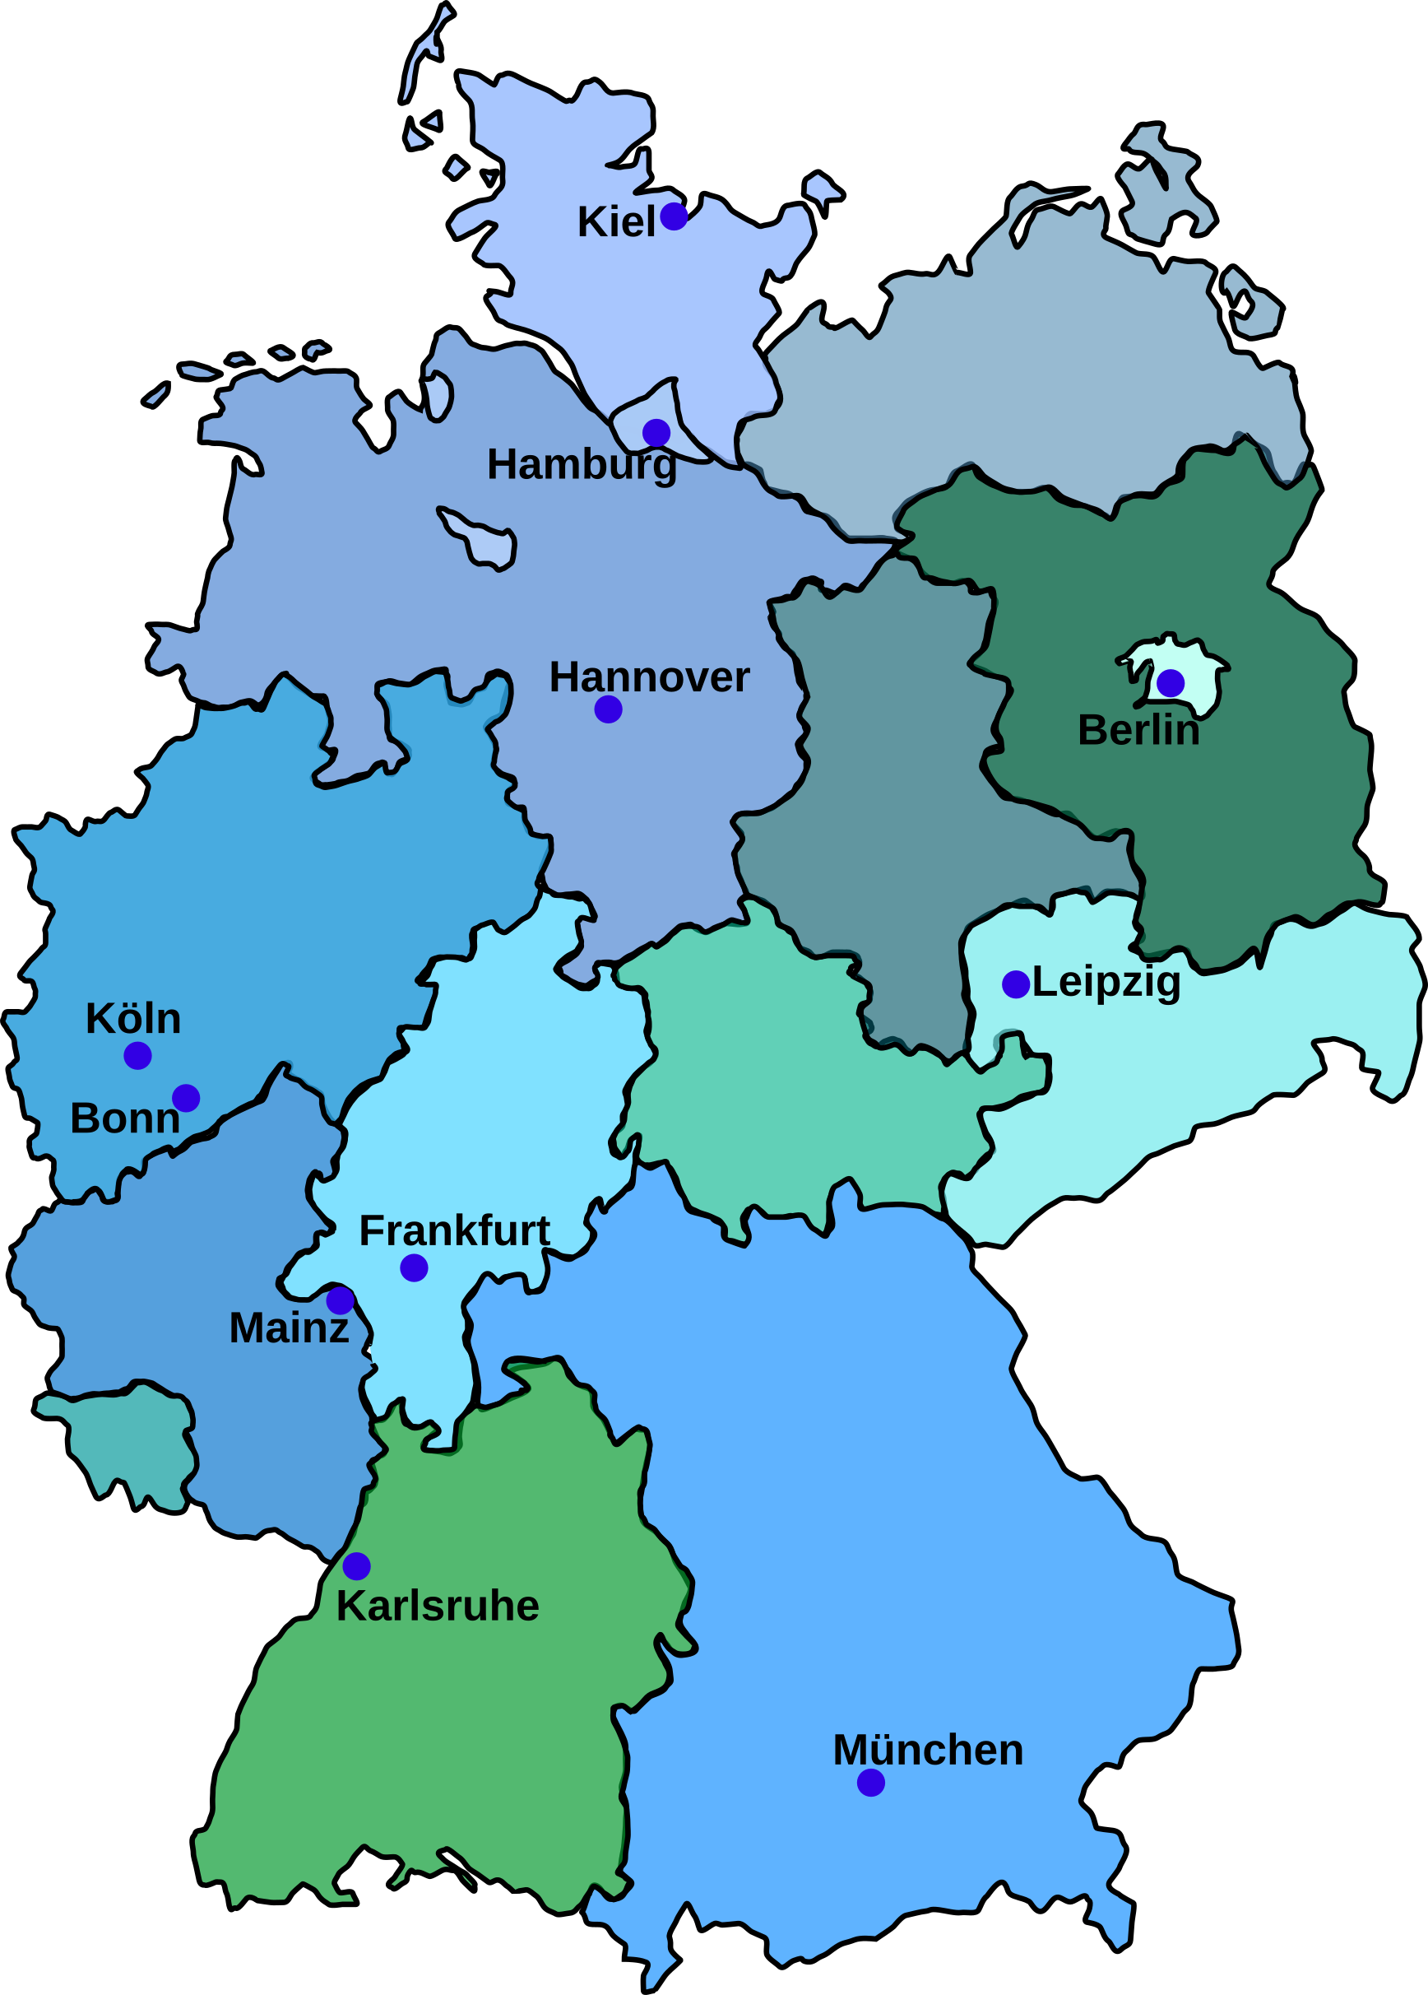


Maßnahmen zur Umsetzung (3)
Flächenfindung/-akquisition, Synergien für EE-Komponenten
EE-
Komponenten-
Atlas
Bund und Länder ermitteln die potenziellen Flächen und Standorte für
- PV-Freiflächen/AGRI-PV/PV-Autobahnüberdachung,
- Wind-onshore/offshore,
- Biogasanlagen,
- Tiefe-Geothermie,
- Wasserkraft,
und stellen diese in einem EE-Komponenten-Atlas zur Verfügung
Länder und Kommunen weisen konkrete Flächen und Standorte in Abstimmung mit den Eigentümern aus
Synergetische Nutzung von Flächen und Standorten.
z.B. Windpark mit AGRI-PV und Abfallbiogasanlage.
Systematisches Flächen- und Standortmanagement ist die Voraussetzung für den Erfolg!

Slide 20
Maßnahmen zur Umsetzung (4)
Investoren-Akquisition
Bund, Länder und Kommunen akquirieren Investoren mit einer Marketinggesellschaft:
 | Bürger* innen | (Bürger-) Genossenschaften | Kommunen | Bund/Länder Liegenschaften | GHD | Industrie | Energie- versorger | Investment-gesellschaften
PV-Gesamt
PV-Dächer | x | x | x | x | x | x | x | x
PV-Fassaden | x | x | x | x | x | x | x | x
PV-Parkplätze |  | x | x | x | x | x | x | x
PV-Freiflächen |  | x | x | x | x | x | x | x
AGRI-PV | x | x
PV-Autobahnüberdachung |  |  |  | x
Solarthermie | x | x | x |  | x | x | x | x
Wind-Gesamt
onshore |  | x | x |  |  | x | x | x
offshore |  |  |  |  |  | x | x | x
Biomasse | x | x | x |  | x | x | x
Tiefe-Geothermie |  | x | x |  |  | (x) | x | x
Wasserkraft | (x) | x | x |  |  | (x) | x | x
Quelle: ISE e.V.
Alle müssen anpacken – das Trikot schwitzt nicht von alleine!
Vorrangig sollten Bürger*innen, (Bürger-)Genossenschaften und Kommunen investieren!

Slide 21
Maßnahmen zur Umsetzung (5)
Fertigungskapazitäten in D und EU aufbauen
Um die Mammut-Aufgabe bei der Umsetzung des EE-Ausbaupfades zu meistern ist es erforderlich, dass die EE-Komponenten in D und der EU gefertigt werden:
Politik und Wirtschaft müssen dafür sorgen, dass die in D über die Grundlagenforschung und industrielle Entwicklung geschaffenen EE-Komponenten (insbesondere PV und Windräder) auch hier und im EU-Raum gefertigt werden. Das bringt nicht nur Wertschöpfung sondern auch gute und langfristig sichere Arbeitsplätze nach D und EU.
Die EU-Kommission muss Maßnahmen ergreifen, damit Importprodukte, die nicht nach den EU-Regeln hergestellt werden, wie z.B. Umwelt- und Arbeitsrichtlinien, mit entsprechenden Zöllen beaufschlagt werden.
Die in D entwickelten EE-Komponenten müssen auch in D und EU gefertigt werden!

Slide 22
Maßnahmen zur Umsetzung (6)
Aus- und Weiterbildung, Rekrutierung von Fachpersonal
Um die Mammut-Aufgabe bei der Umsetzung des EE-Ausbaupfades zu meistern sind sehr große Anstrengungen beim Fachpersonal erforderlich:
Alle Energieberater und Handwerker im EE-Bereich müssen ständig auf den neuesten Stand
der EE-Technik aus- und weitergebildet werden.
Der Personalbestand der Energieberater und Handwerker für EE-Komponenten muss kräftig
aufgestockt werden. Hierzu muss ein gemeinsames Weiterbildungs- und Rekrutierungsprogramm der Bundesagentur für Arbeit mit den Energieagenturen, den Verbraucherzentralen und den Handwerkskammern entwickelt werden!
Ohne ausreichendes, ausgebildetes Fachpersonal ist die Energiewende nicht zu schaffen!

Slide 23




sozial-ökologisch/ökonomische Transformation –
vom Widerspruch zur Synergie
Deshalb:
- Ausstieg aus den Fossilen bis 2040
- Energieeinsparung (1,5%/a)
- Deckung des gesamten Energiebedarfes mit 100%
Erneuerbaren bis 2040 aus vorrangig regionalen
Quellen mit ausreichenden Energiespeichern
„Klimaschutzkosten bezahlen
die Schwachen“
Energiewende:
bezahlbare Energie für Alle
Klimaschutzkosten gerecht aufteilen
Energie-Solidarpakt in Gemeinden
Teilhabe bei Investitionen
(z.B. Bürgergenossenschaften)
„Erneuerbare sind zu teuer“
Erneuerbare:
- sind preiswerter als Fossile
- schaffen viele Arbeitsplätze
- behalten Wertschöpfung
in den Regionen
„Klimaschutz vs.
Naturschutz“
Erhaltung der Klimazonen:
- Erhaltung der Artenvielfalt
- Gesunder Wald
- Ökologische
Landwirtschaft
- sauberes
Trinkwasser
Quelle: ISE e.V.
soziale Gerechtigkeit
Naturschutz
Wirtschaftlichkeit
Klimaschutz nutzt allen Menschen und muss von der Gesellschaft als gemeinschaftliche Aufgabe begriffen werden.

Slide 24

ISE e.V. und die Ziele für nachhaltige Entwicklung
ISE e.V. bekennt sich den UN-Zielen für nachhaltigen Entwicklung (SDG)!

Slide 25
Fazit
Bei der Transformation von fossiler zur erneuerbarer Energieerzeugung in weniger als 20 Jahren kommen marktwirtschaftliche Mechanismen an ihre Grenzen!
Nur mit einem Meta-Projekt, bei dem alle Ebenen der öffentlichen Hand (Bund, Länder und Kommunen) zusammen mit der Wirtschaft eingebunden sind, ist die Energiewende-Transformation zu schaffen!
Effektive Projektmanagementmethoden, wie sie im Großanlagenbau oder in der Raumfahrt eingesetzt werden, sichern den Erfolg dieses Meta-Projekt!
Bei der Bewältigung der Klimakrise sind nicht nur technische Probleme zu lösen, sondern gesamtgesellschaftliche Herausforderungen anzupacken. Mit einer sozial-ökologisch/ ökonomischen Transformation sollen die Widersprüche „Klimaschutz vs Naturschutz“, „Klimaschutz-kosten bezahlen die Schwachen“ sowie „Erneuerbare sind zu teuer“ auflöst und in ein „Synergie-Paket“ überführt werden!

Slide 26
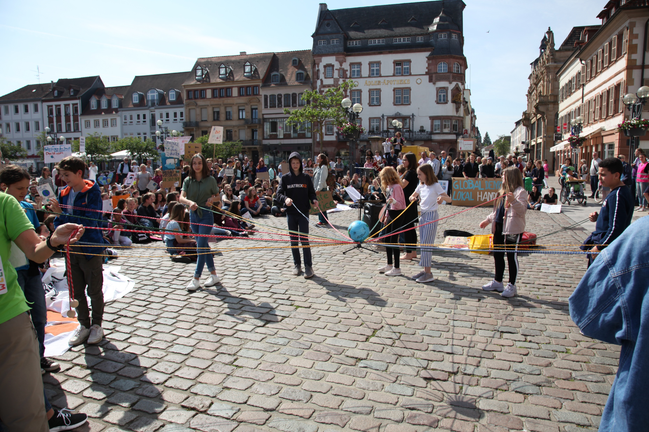
Eine hoffnungsvolle Perspektive: Junge Leute von fff schützen liebevoll unsere Erde!

Slide 27

!100% !
Kern-Team
Wolfgang Thiel
Wolfgang Fedderken
Prof. Dr. Karl Keilen
Dr. Gerhard Lausterer
Michael Linder
2040
Wolfgang Thiel, Vorsitzender
Initiative Südpfalz-Energie (ISE e.V.)
www.i-suedpfalz-energie.de/
Tel.: +49 172 7419812
eMail: wolfgang@thiel-wt.de

